Slide 1
CHÀO MỪNG CÁC CON ĐẾN VỚI TIẾT
LUYỆN TỪ VÀ CÂU

Slide 2

Khởi động
Nhìn tranh đoán bài

Slide 3
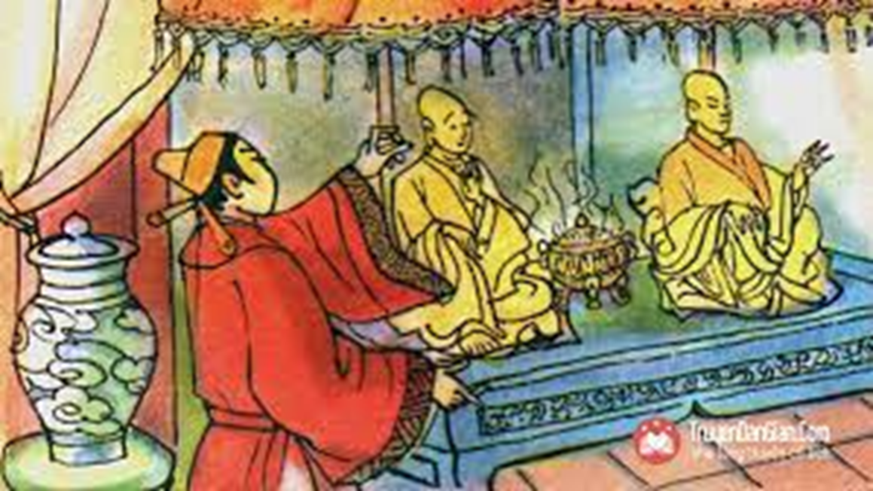
Ông tổ nghề thêu

Slide 4
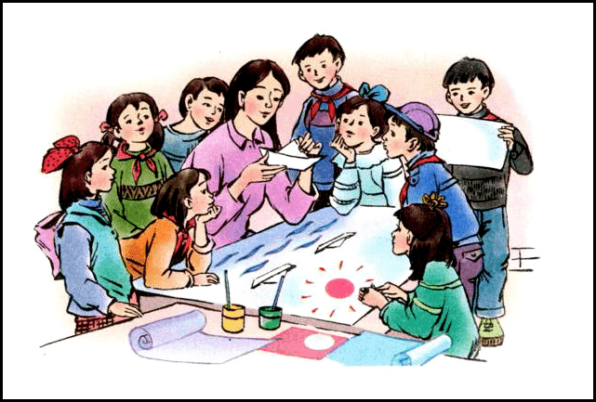
Bàn tay cô giáo

Slide 5
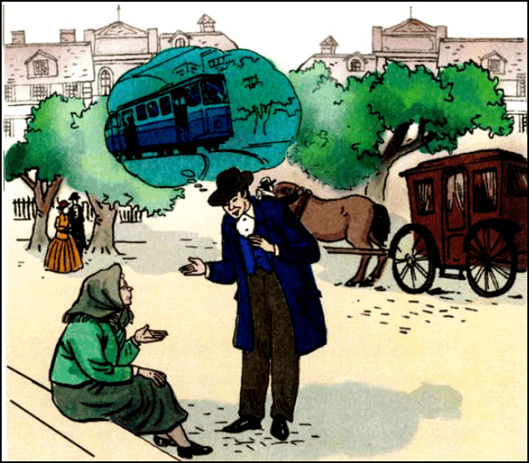
Nhà bác học và bà cụ

Slide 6
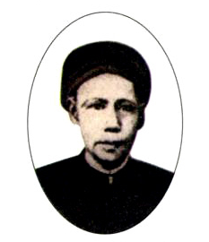
Một nhà thông thái

Slide 7
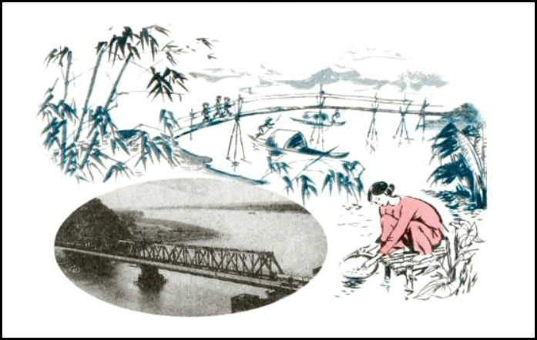
Cái cầu

Slide 8
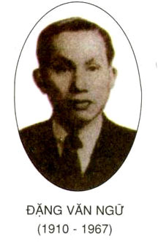
Người trí thức yêu nước

Slide 9
Nhắc lại tên các bài tập đọc và chính tả tuần 21, 22 và những bài đó nói đến những người nào ?
Ông tổ nghề thêu
Bàn tay cô giáo
Người trí thức yêu nước
Nhà bác học và bà cụ;Ê- đi – xơn
Cái cầu
Chiếc máy bơm.
Một nhà thông thái
Tiến sĩ Trần Quốc Khái
Cô giáo
Bác sĩ Đặng Văn Ngữ
Nhà bác học Ê - đi - xơn
Kỹ sư xây dựng
Nhà bác học Ác - si – mét
Nhà thông thái Trương Vĩnh Ký

Slide 10
Thứ năm ngày 17 tháng 2 năm 2022
Luyện từ và câu
Từ ngữ về: Sáng tạo. Dấu phẩy, dấu chấm, dấu chấm hỏi.

Slide 11
Yêu cầu cần đạt
1. Biết thêm các từ ngữ thuộc chủ điểm sáng tạo.
2. Nắm được tác dụng của dấu phẩy, dấu chấm, dấu chấm hỏi và sử dụng hợp lí.

Slide 12
Bài 1. Dựa vào những bài tập đọc và chính tả đã học ở các tuần 21, 22, em hãy tìm các từ ngữ:
Chỉ trí thức. M: bác sĩ
b) Chỉ hoạt động của trí thức. M: chữa bệnh

Slide 13


Bài 1. Dựa vào những bài tập đọc và chính tả đã học ở các tuần 21, 22, em hãy tìm các từ ngữ:
Chỉ trí thức
Chỉ hoạt động của trí thức
nhà bác học , nhà thông thái, nhà nghiên cứu, tiến sĩ
nghiên cứu khoa học
nghiên cứu khoa học, phát minh, chế tạo máy móc, thiết kế nhà cửa,…
nhà phát minh, kĩ sư,...
Bác sĩ, dược sĩ…
chữa bệnh, chế thuốc chữa bệnh.
thầy giáo, cô giáo…
dạy học
nhà văn, nhà thơ…
sáng tác
Notes:
Cho hs giải nghĩa một số từ khó ở BT1

Slide 14
- Nhà bác học: người tinh thông về khoa học.
- Nhà thông thái: người có hiểu biết cao, rộng.
- Nhà nghiên cứu: người thu thập thông tin, dữ liệu, dữ kiện để thúc đẩy tri thức trong cộng đồng.
- Tiến sĩ: là người đỗ kì thi đình thời phong kiến. (nay là học vị cao nhất ở bậc trên đại học).

Slide 15
- Nhà phát minh: người phát hiện ra những quy luật, làm ra những vật thể mà trước đó chưa ai biết, chưa ai làm được.
- Kĩ sư: là người có học vấn ở trình độ đại học thuộc các ngành kĩ thuật.
- Kiến trúc sư: là người thiết kế ra các công trình về nhà ở, cầu cống, cảnh quan đô thị, …

Slide 16
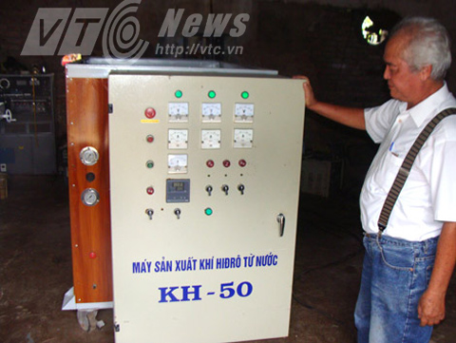
Kĩ sư Vũ Hồng Khánh (Hải Phòng)
Chế tạo động cơ chạy bằng nước

Slide 17
+ Tìm thêm các từ ngữ khác chỉ trí thức và hoạt động của trí thức.
+ Đặt câu có chứa từ ngữ con tìm được ở bài tập 1.

Slide 18
Bài 2: Em đặt dấu phẩy vào chỗ nào trong mỗi câu sau?
,
a) Ở nhà em thường giúp bà xâu kim.
,
b) Trong lớp Liên luôn luôn chăm chú nghe giảng.
c) Hai bên bờ sông những bãi ngô bắt đầu xanh tốt.
,
Khi đọc câu có dấu phẩy, con cần đọc như thế nào?

Slide 19

Dấu phẩy dùng để ngăn cách các bộ phận chỉ địa điểm, nơi chốn (đứng ở đầu câu) với bộ phận khác trong câu.

Slide 20

Bài 3: Bạn Hoa tập điền dấu câu vào ô trống trong truyện vui dưới đây. Chẳng hiểu vì sao bạn ấy điền toàn dấu chấm. Theo em, dấu chấm nào dùng đúng, dấu chấm nào dùng sai ? Hãy sửa lại những chỗ sai.
Điện
?
,
.
Anh ơi người ta làm ra điện để làm gì
Điện quan trọng lắm em ạ, vì nếu đến bây giờ vẫn chưa phát minh ra điện thì anh em mình phải thắp đèn dầu để xem vô tuyến
.
.
.

Slide 21
Truyện này gây cười ở chỗ nào ?
Tính hài hước của truyện là ở câu trả lời của người anh. Loài người làm ra điện trước, sau mới phát minh ra vô tuyến. Phải có điện thì vô tuyến mới hoạt động. Nhưng anh lại nói nhầm: Không có điện thì anh em mình phải “thắp đèn dầu để xem vô tuyến”. Không có điện thì làm gì có vô tuyến!
Notes:
Nhắc hs sử dụng tiết kiệm điện

Slide 22

Ghi nhớ
,
.
?
Dấu phẩy dùng để ngăn cách từ xưng hô hoặc bộ phận trả lời câu hỏi Ở đâu ( đứng ở đầu câu) với bộ phận khác trong câu.
Dấu chấm thường đặt cuối các câu có nội dung kể về các sự việc.
Dấu chấm hỏi thường đặt cuối câu hỏi.

Slide 23
Yêu cầu cần đạt
1. Biết thêm các từ ngữ thuộc chủ điểm sáng tạo.
2. Nắm được tác dụng của dấu phẩy, dấu chấm, dấu chấm hỏi và sử dụng hợp lí.

Slide 24
Trò chơi
Ai nhanh – Ai đúng
Hãy trả lời nhanh:
- Người đó là ai?
- Làm công việc gì?

Slide 25
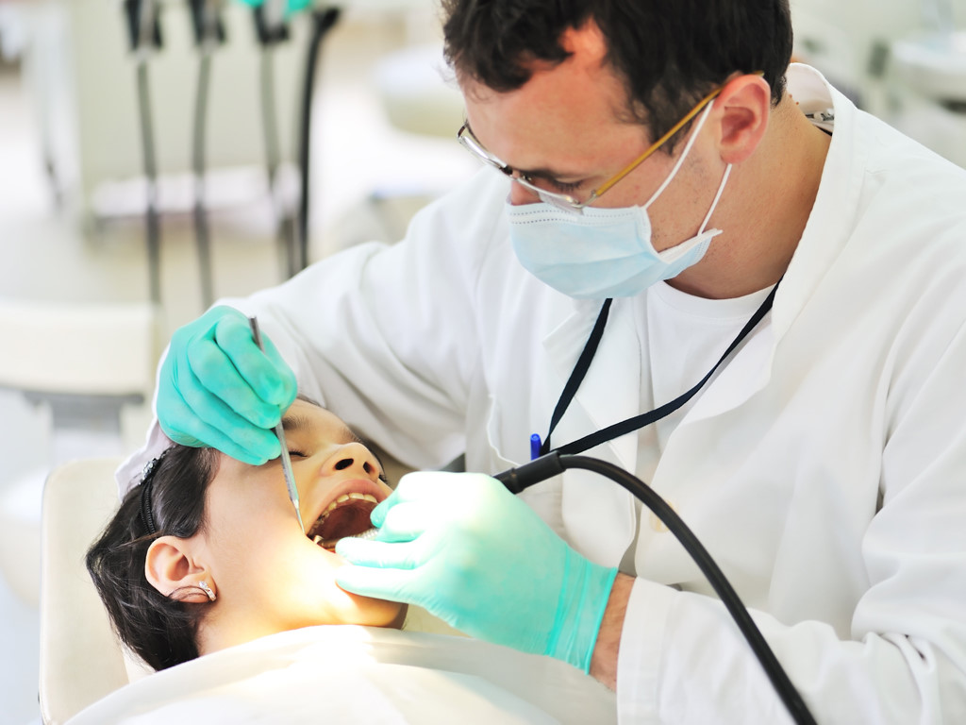
Nha sĩ:
khám và chữa răng.

Slide 26

Kiến trúc sư:
thiết kế xây dựng
Notes:
Yêu cầu hs đặt câu có từ kiến trúc sư trong đó có sử dụng dấu phẩy để ngăn cách bộ phận trả lời câu hỏi ở đâu với bộ phận khác trong câu

Slide 27

Hoạt động tiếp nối
Tìm thêm các từ thuộc chủ điểm “sáng tạo”
Ghi nhớ tác dụng của các dấu câu và sử dụng hợp lí.
Chuẩn bị bài sau: Nhân hóa. Ôn cách đặt và trả lời câu hỏi Như thế nào?

Slide 28
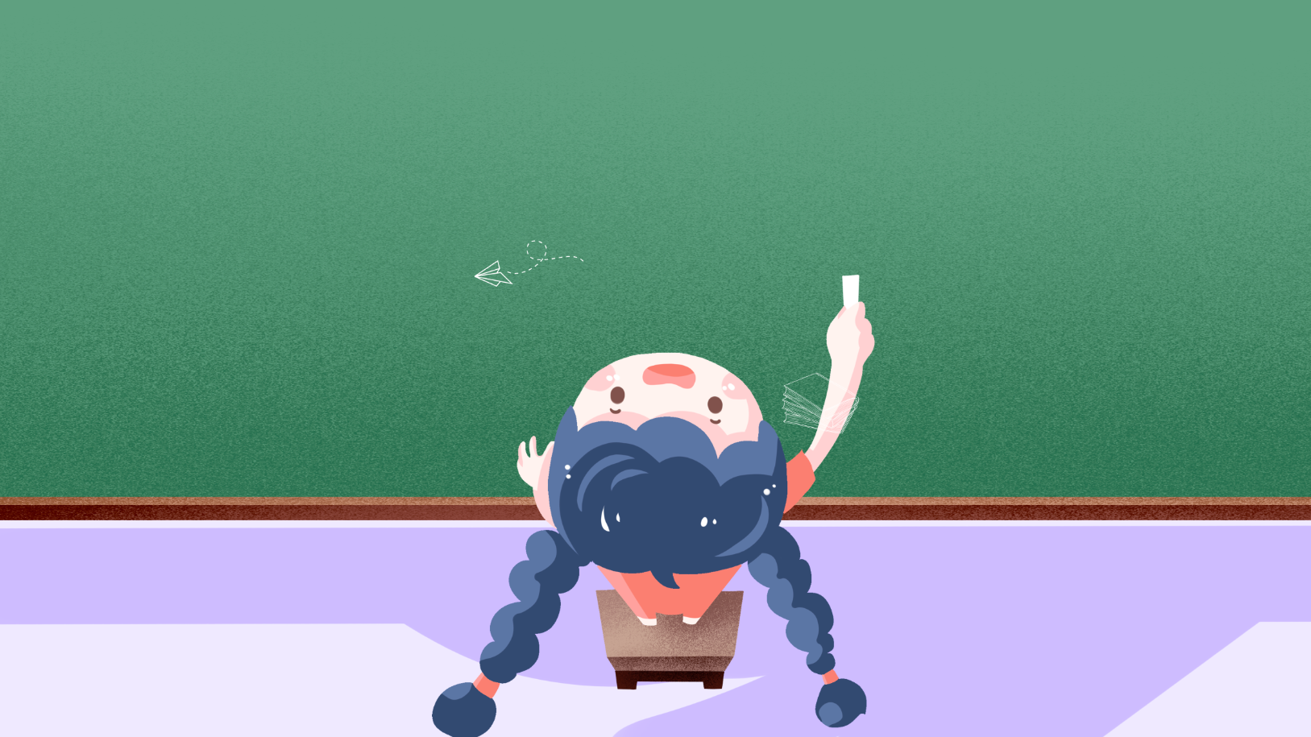
Chào tạm biệt
các con!

